Slide 1
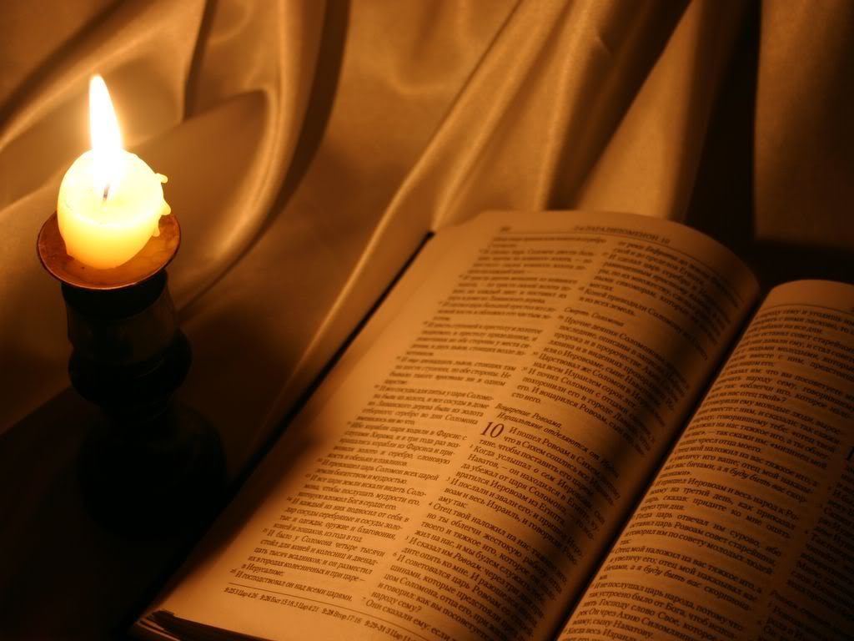

EVIDENCIAS CIENTÍFICAS DE LA BIBLIA
PARTE 1
Roberto
AVANCE MANUAL
Lima-Perú

Slide 2
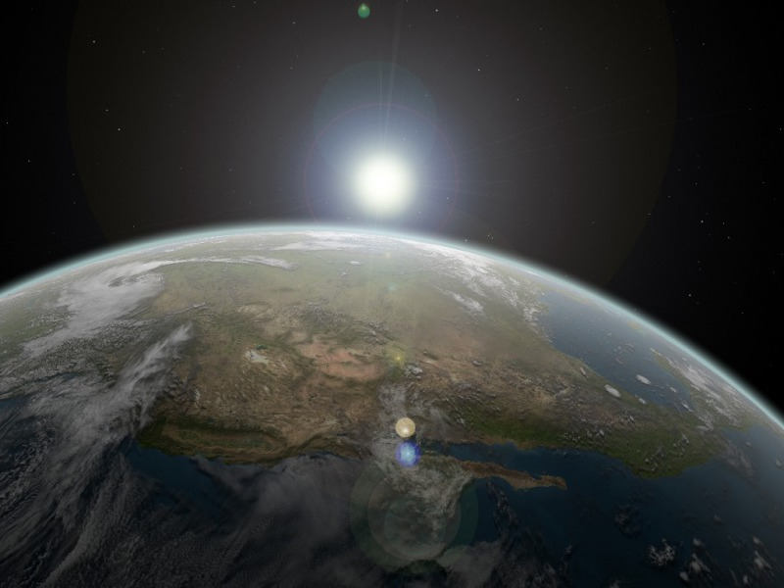
LA TIERRA PROVIENE DEL AGUA
La ciencia afirma concretamente que la tierra era “aguas”.
“La concurrencia y naturaleza del agua, es directamente proporcional al tamaño de nuestro planeta… y a su formación. De todas las sustancias naturales de las cuales está formada la tierra, el agua viene a ser lo más cercano a lo que podríamos llamar el solvente universal.” (Fuente: Life Science Library; Water, págs. 11.33.36).

Slide 3
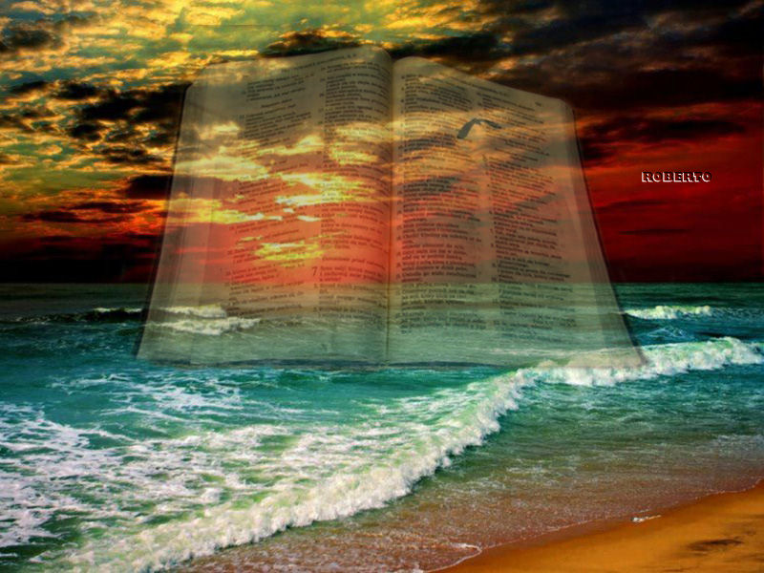
Indiscutiblemente la Biblia lo había dicho miles de años antes de que los científicos lo descubrieran.
Dice la Biblia en 2º Pedro 3: 5 “Estos ignoran voluntariamente, que en el tiempo antiguo fueron hechos por la Palabra de Dios, los cielos Y LA TIERRA, QUE PROVIENE DEL AGUA Y POR EL AGUA SUBSISTE”.

Slide 4

Y este pasaje de 2º Pedro 3:5 está en plena concordancia con lo que dice el libro de Génesis 1:6-7 que dice “ Luego dijo Dios: Haya expansión en medio de las aguas, y separe las aguas de las aguas.
E hizo Dios la expansión, y separó las aguas que estaban debajo de la expansión, de las aguas que estaban sobre la expansión. Y fue así.

Slide 5
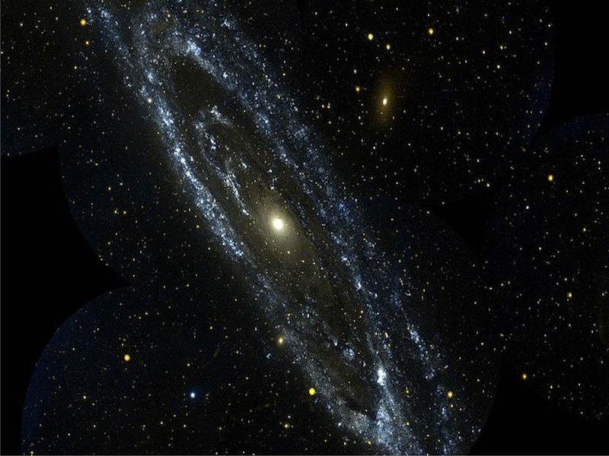
CANTIDAD INCONTABLE DE ESTRELLAS
En Génesis 15:5 Dios le prometió a Abraham que su descendencia sería incontable para la mente humana, así como son las estrellas. Dios llevó a Abraham afuera de su tienda y le dijo:
“Ahora mira al cielo y cuenta las estrellas, si te es posible contarlas.” Y le dijo: “Así será tu descendencia.” Si la Biblia fue escrita de acuerdo a la ciencia antigua, ¡los descendientes de Abraham hubieran terminado antes de la cuarta generación, porque los científicos de esa época creían que sólo había 4,096 estrellas!
.

Slide 6
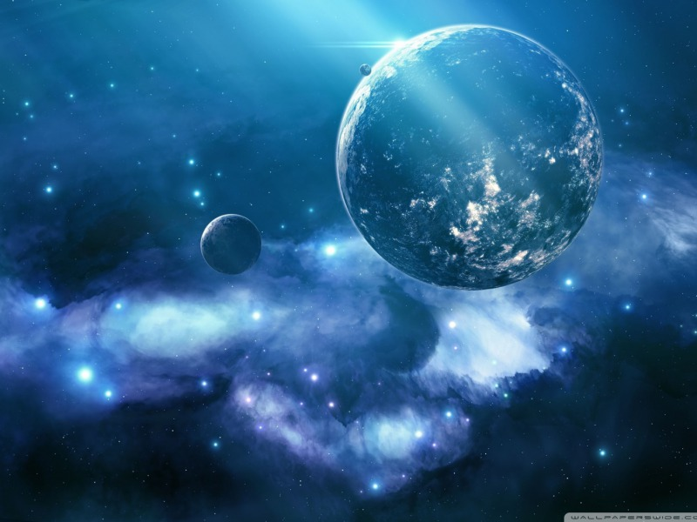
En el tercer siglo antes de Cristo, Eratóstenes contó 675 estrellas, y su cuenta fue aceptada como hecho científico.
Tolemeo en el año 200 a.C. contó 1,028 estrellas.
John Flamsteed en el siglo XVIII contó 3,000 estrellas.
En 1862, con la ayuda de los telescopios, la ciencia declaró que había 300,000 estrellas.

Slide 7
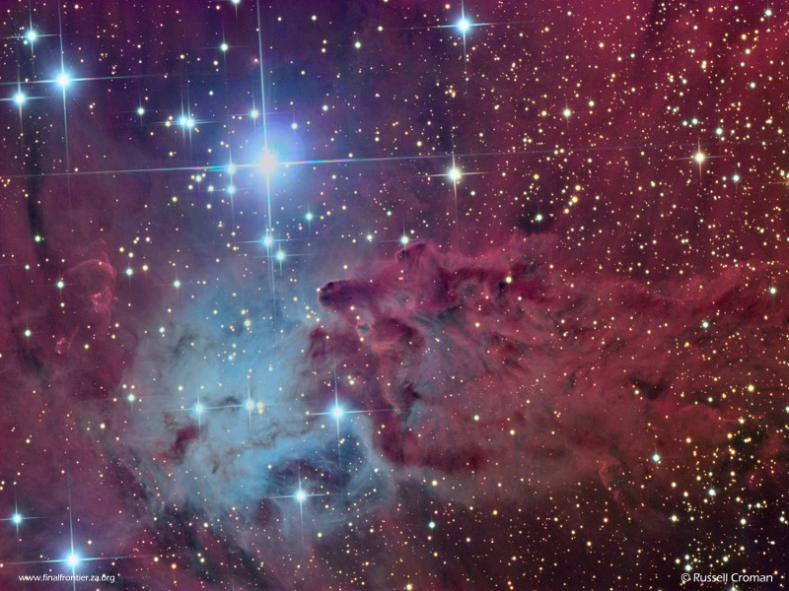
Hoy la ciencia nos dice que hay entre 200 y 300 mil millones de estrellas solamente en nuestra galaxia, y la descendencia de Abraham es sin número (incontable para la mente humana) igual como son las estrellas. La mayoría de los astrónomos ahora están de acuerdo en que es absolutamente imposible contar todas las estrellas.

Slide 8
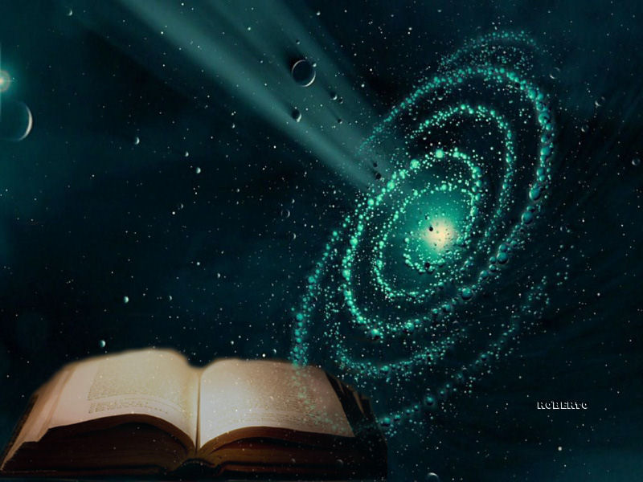
Esto no lo hubieran admitido los científicos de unos siglos atrás. Pero la Biblia lo afirma una y otra vez. Un ejemplo de ello lo tenemos en Jeremías 33:22, donde dice: “COMO NO PUEDE SER CONTADO EL EJÉRCITO DEL CIELO.

Slide 9
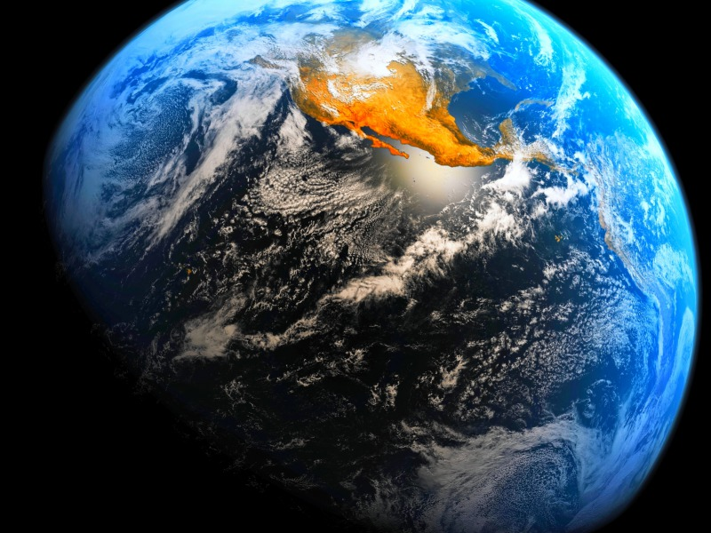
REDONDEZ DE LA TIERRA
En Isaías 40:22 Dios afirma que la tierra es redonda.
Pues textualmente dice “Él es el que está sentado sobre la redondez de la tierra, cuyos habitantes son como langostas;”
La mayoría de la gente durante ese tiempo creía que la tierra era plana.
Se debe mencionar que Dios reveló a Isaías que la tierra era redonda en el siglo VIII A.C.
No fue hasta en los años 1519-1521 que el navegante portugués, Fernando de Magallanes, fue el primero en dar la vuelta a la tierra.

Slide 10
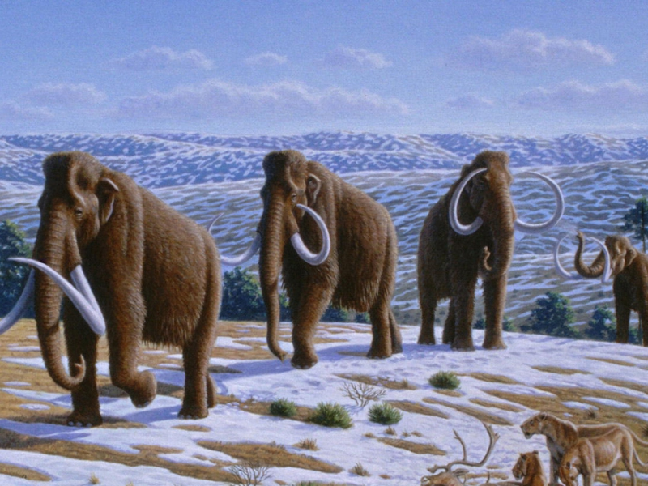
PERÍODO GLACIAL DE LA TIERRA
En Salmos 147:15-17, Dios afirma que hubo una época en que Él congeló rápidamente la tierra.
Desde 1806, los gigantescos animales prehistóricos, como el mamut, han sido encontrados congelados en la tierra baldía en Siberia. En muchos casos, su carne todavía estaba lo suficiente fresca como para comerla, o la comida aún estaba en sus bocas.

Slide 11
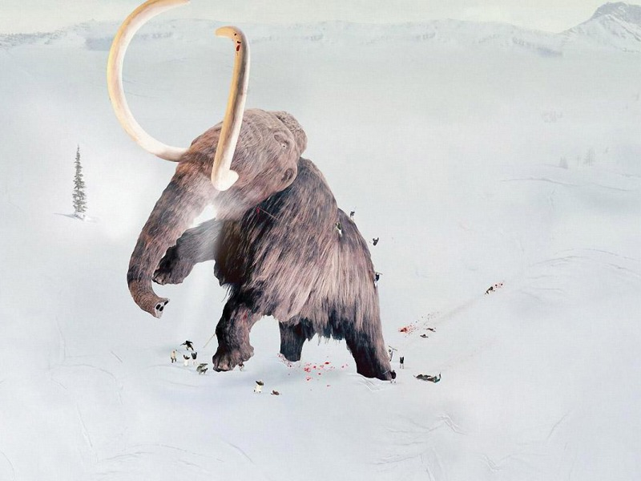
El Salmo 147:15-17 dice, “Él envía sus órdenes a la tierra; su palabra corre velozmente. Manda la nieve como lana; esparce la escarcha cual ceniza. Arroja su hielo como migas de pan; ¿Quién puede resistir ante su frío? “
La ciencia humana no ha encontrado una explicación para este fenómeno. Sin embargo, la precisión científica de la Biblia, que fue escrita miles de años antes de muchos de los descubrimientos científicos, es incuestionable.

Slide 12
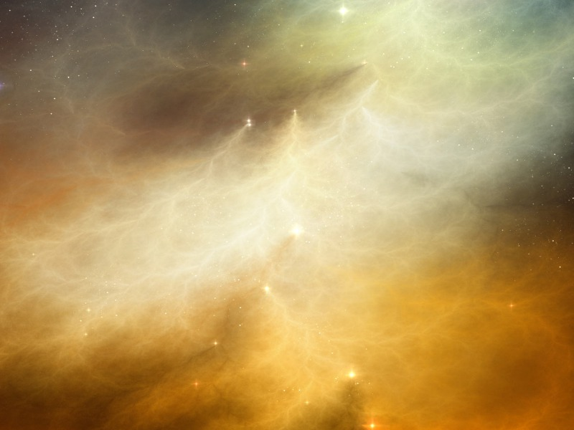
EXISTENCIA DE PARTÍCULAS DE POLVO EN LA ATMÓSFERA
En Proverbios 8:26, Dios afirma que hay polvo en la atmósfera.
Dice Proverbios 8:26: “Cuando Él no había hecho aún la tierra y los campos, ni el polvo primero del mundo”.
Hoy nos dice la ciencia que el color azul del cielo es el resultado de que la luz blanca del sol atraviesa la atmósfera y la luz de longitudes de onda más cortas se dispersan por las partículas de polvo suspendidas en el aire.

Slide 13
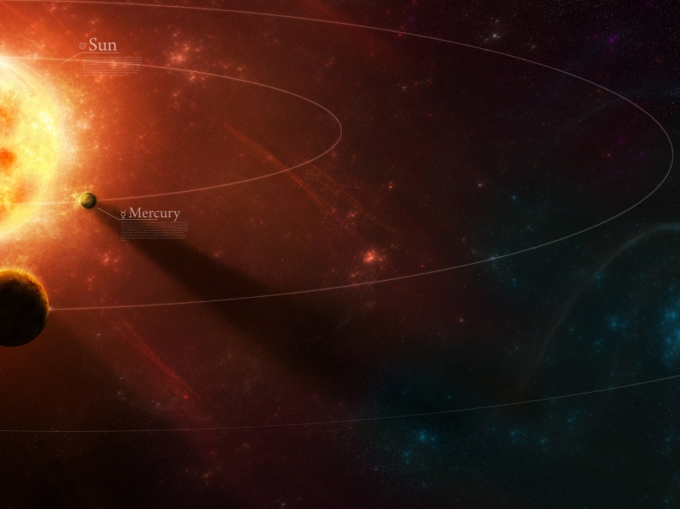
DESCRIPCIÓN DE LA ÓRBITA DEL SOL
El Salmo 19, versículos 4,6, hablando del sol expresa: “De un cabo de los cielos es su salida, y su giro hasta la extremidad de ello; y no hay quien se esconda de su calor”

Slide 14
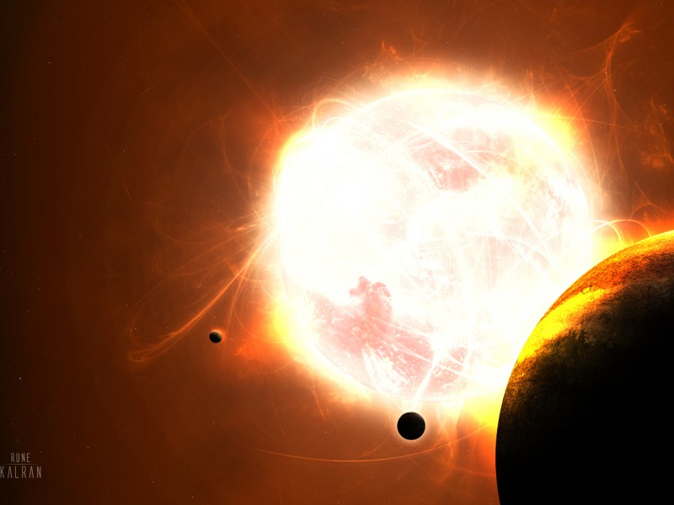
Las palabras del salmista pueden contener un significado más profundo y verdaderamente científico. Es creencia actual de los más afamados astrónomos que el sol, con todo el sistema solar, se desplaza por el espacio a la fantástica velocidad de 1.188,000 Km/h, siguiendo una órbita tan gigantesca que tarda en recorrerla 2 millones de siglos. Más aún, es probable que nuestra galaxia se mueva también con respecto a otras galaxias. ¡La órbita del sol es, verdaderamente de un cabo de los cielos al otro!

Slide 15
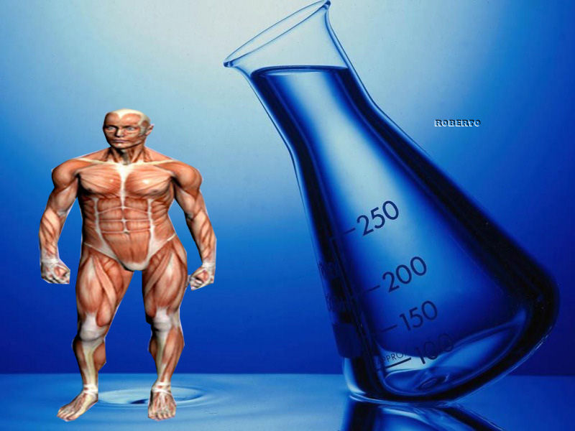
.
CONSTITUCIÓN QUÍMICA DEL CUERPO HUMANO
La Biblia afirma en Génesis 2:7, que el cuerpo del hombre es hecho del “polvo,” o de los elementos que están en el polvo de la tierra.
GENESIS 2:7, Entonces el Señor Dios formó al hombre del polvo de la tierra, y sopló en su nariz el aliento de vida; y fue el hombre un ser viviente.

Slide 16
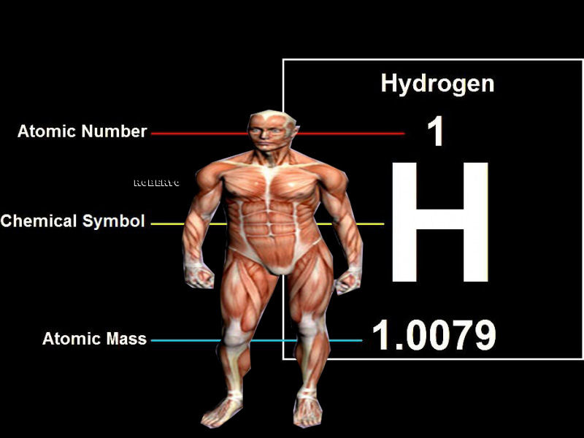
Cuando se reduce el cuerpo del hombre a sus elementos básicos, se encuentra que está compuesto de los siguientes elementos: carbono, hidrógeno, nitrógeno, oxígeno, flúor, sodio, magnesio, silicio, azufre, fósforo, cloro, potasio, calcio, manganeso, hierro y yodo, ¡y todos estos se encuentran en el polvo de la tierra!

Slide 17
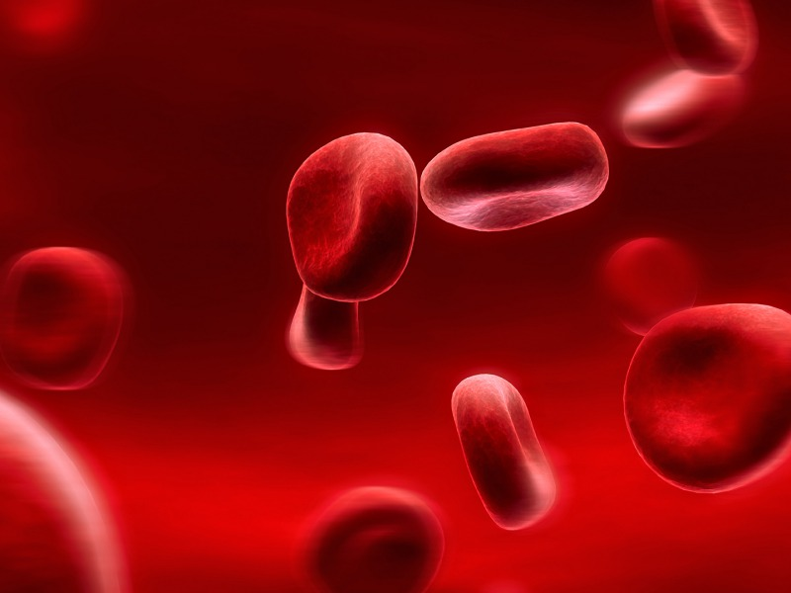
LA SANGRE COMO ELEMENTO BIOLÓGICO DE LA VIDA
La gran verdad revelada en Levítico 17:11 (y en varios otros pasajes) tocante a la importancia de la sangre en el mecanismo biológico, hace pocos años fue comprendida adecuadamente: Levítico 14:11, dice: “Porque la vida de toda carne en la sangre está…” La vida depende del ininterrumpido aporte de oxígeno, agua, y alimento a las células de todo el organismo.

Slide 18
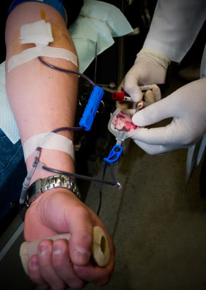
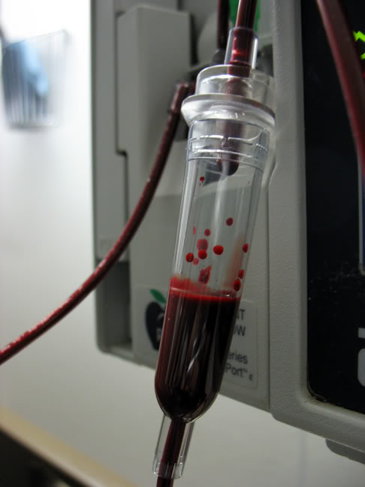
La función de la sangre como elemento de batalla en la destrucción de los microorganismos patógenos, y como reparadora de tejidos dañados, es uno de los descubrimientos más significativos de la ciencia médica moderna, y el empleo de las TRANSFUSIONES como tratamiento óptimo en innumerables enfermedades testifica de la vital importancia de la sangre en el mantenimiento de la vida.

Slide 19
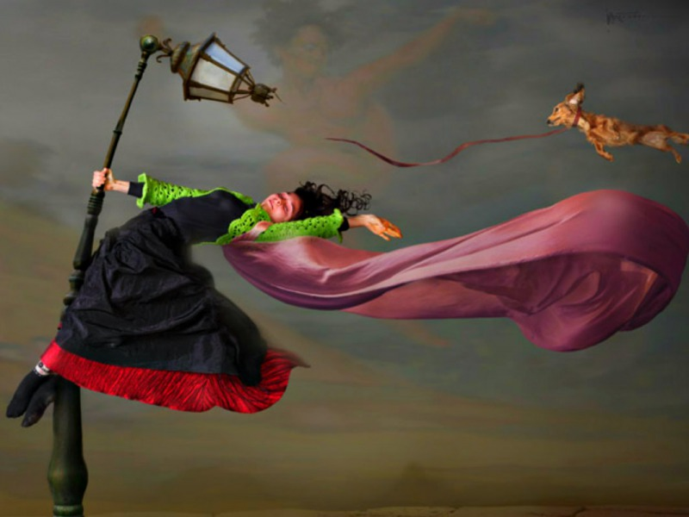
EL PESO DEL AIRE
También desde la antigüedad se creyó que el aire no tenía peso alguno. No obstante, cuando el libro de Job se escribió, la Biblia ha sostenido que el aire tiene peso. El texto es Job 28: 23-25 que dice: “ Dios entiende el camino de ella, y conoce su lugar . Porque ÉL mira hasta los fines de la tierra y ve cuanto hay debajo de los cielos. AL DAR PESO AL VIENTO y poner las aguas por medida”

Slide 20
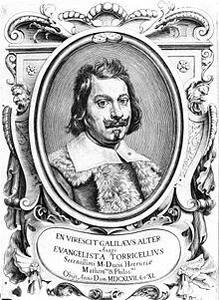
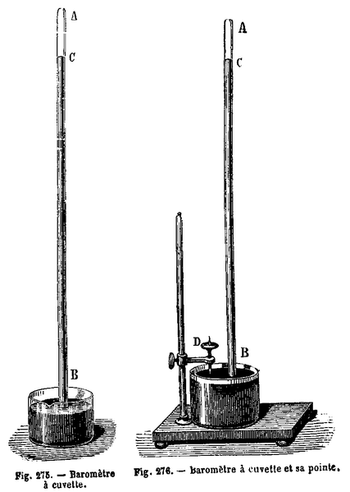
Esta verdad fue descubierta hace tres siglos atrás (¡y después de 2,700 años después que Job lo dijera!), cuando el físico y geómetra Torricelli (1608-1647), mediante sus experimentos demostró que el aire tiene peso: Un litro de aire puro a 0 grados centígrados, y a la presión ordinaria, pesa 1.293 gramos y una columna de aire de la atmósfera, de un centímetro cuadrado de sección tiene un peso promedio de 1 kilo 33 gramos.

Slide 21

Es muy común oír entre la gente decir, que la Biblia es un libro escrito por simples hombres y en ese sentido dudan y otros niegan de que el Autor por excelencia haya sido Dios.
La pregunta es ¿Si fue Dios el autor de la Biblia, como fue que le dijo a cada hombre lo que tenía que escribir y dejar para las generaciones futuras lo que era SU FIEL Y VERDADERA VOLUNTAD?
La Biblia dice en 2º Pedro 1:21 “porque nunca la profecía fue traída por voluntad humana, sino que los SANTOS HOMBRES DE DIOS HABLARON SIENDO INSPIRADOS POR EL ESPÍRITU SANTO”.

Slide 22

Dice la Escritura que toda Profecía contenida en la Biblia nunca fue producto de la voluntad del hombre sino que el Espíritu Santo INSPIRÓ a dichos hombres de Dios a escribir la Biblia.
Inspiración quiere decir que el Espíritu Santo reveló a las mentes de aquéllos hombres, tomando el control de las mismas, a fin de que las instrucciones de Dios pudiera llegar al hombre tal y como el mismo Dios lo planeó en su perfecta voluntad.
En consecuencia, La Inspiración en la Biblia empieza desde el libro de Génesis y termina en el último libro, Apocalipsis .
De otro lado, uno podría preguntarse ¿Cómo sabemos que la Inspiración termina en el libro de Apocalipsis?

Slide 23

La respuesta la encontraremos afirmando que si bien es cierto el libro de Génesis nos habla desde la creación del hombre y como éste se fue multiplicando en la faz de la tierra acompañado de los animales y las plantas; el libro de Apocalipsis nos habla, entre otros temas, del gran juicio de Dios a la Tierra, conocido como la Gran Tribulación, por causa del pecado y también nos habla del destino final del hombre y de la humanidad en su conjunto; del destino final del Anticristo, el Falso Profeta y de Satanás, hasta la creación de Nuevos Cielos y una Nueva Tierra.
Por lo tanto, Dios ya ha prefijado con antelación en el último libro de la Biblia, Apocalipsis, los acontecimientos relativos al fin de los tiempos y expresamente hay una maldición para todo aquél que pretenda agregar alguna supuesta “revelación adicional” o quitar alguna parte de la Biblia.

Slide 24

En Apocalipsis 22:18-19 dice “Yo testifico a todo aquel que oye las palabras de la profecía de este libro: Si alguno añadiere a estas cosas, Dios traerá sobre él las plagas que están escritas en este libro.
Y si alguno quitare de las palabras del libro de esta profecía, Dios quitará su parte del libro de la vida, y de la santa ciudad y de las cosas que están escritas en este libro.
Amado lector, en el amor de Cristo le sugiero que lea la Biblia, porque Jesús dijo en Juan 5:39 “Escudriñad las Escrituras; porque a vosotros os parece que en ellas tenéis la vida eterna; y ellas son las que dan testimonio de mí”.
Y en Salmos19:7-8 dice ”La ley de Jehová es perfecta, que convierte el alma; el testimonio de Jehová es fiel, que hace sabio al sencillo.

Slide 25

Los mandamientos de Jehová son rectos, que alegran el corazón; el precepto de Jehová es puro, que alumbra los ojos”.
¿Sabía usted que la palabra de Dios está purificada 7 veces?
Esto lo dice Salmos 12:6 “Las palabras de Jehová son palabras limpias, como plata refinada en horno de tierra, Purificada siete veces”.
Por lo tanto mire usted los beneficios que traerá a su alma la lectura de tan bello, sublime y trascendental libro que tiene promesa de vida eterna.
DIOS LE BENDIGA
Roberto

Slide 26



Accede a la sección que desees desde aquí:
Propia Creación
De la Red
Dedicatorias | Fechas Especiales | Graciosos
Historia y Arte | Lugares | Musicales
Naturaleza y Ciencias | Política | Reflexión
Religiosos | Románticos | Salud
Dedicatorias | Fechas Especiales | Graciosos
Historia y Arte | Lugares | Musicales
Naturaleza y Ciencias | Política | Reflexión
Religiosos | Románticos | Salud
Si deseas recibir pps periódicamente en tu correo electrónico subscríbete aquí:

